Slide 1
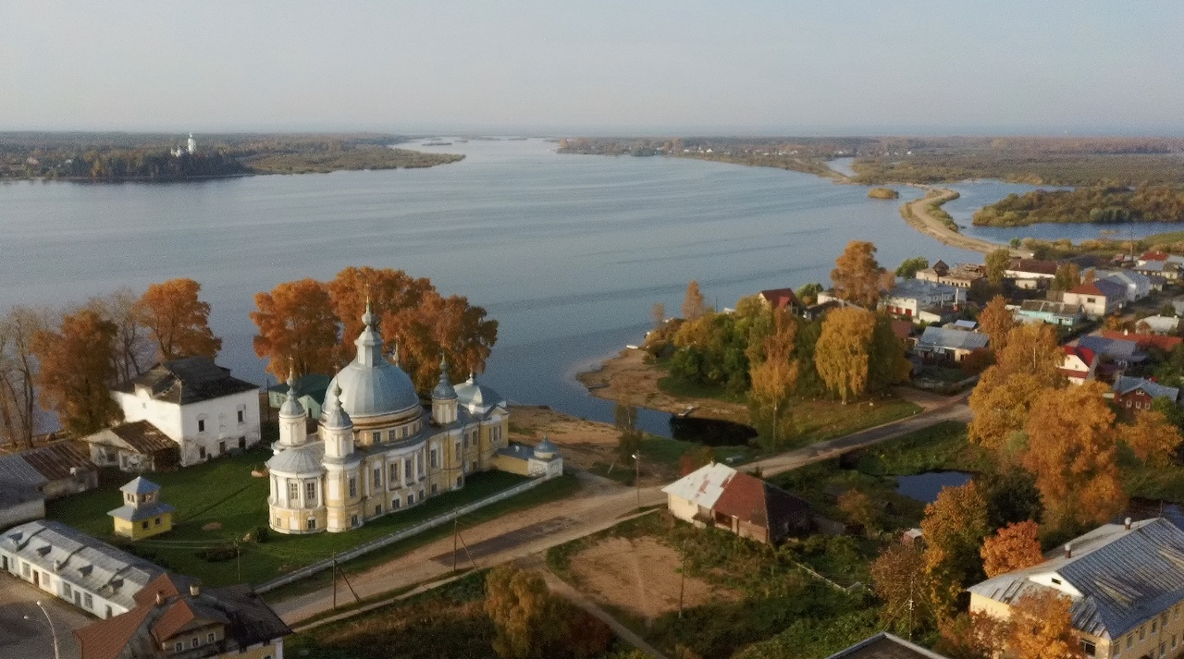

ИНВЕСТИЦИОННЫЙ ПРОФИЛЬ
ВОЛОГОДСКАЯ ОБЛАСТЬ
УСТЬ-КУБИНСКИЙ МУНИЦИПАЛЬНЫЙ ОКРУГ

Slide 2
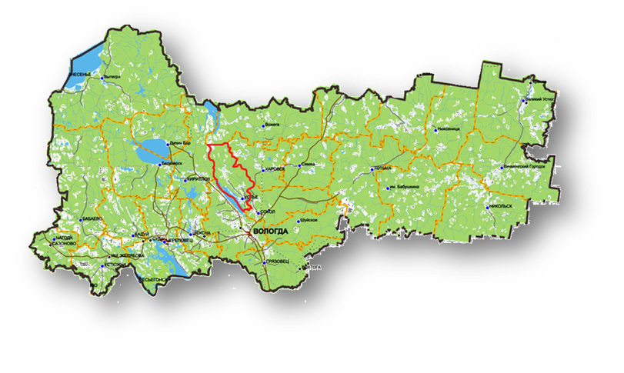
общая характеристика
ОБЩАЯ ХАРАКТЕРИСТИКА
УСТЬ-КУБИНСКОГО МУНИЦИПАЛЬНОГО ОКРУГА
7282 чел
численность
населения МО, 2023 г.
4172 чел
численность
населения с. Устье, 2023 г
236
количество населенных пунктов округа
261 тыс. га
площадь территории округа
ИНВЕСТИЦИОННЫЙ ПРОФИЛЬ УСТЬ-КУБИНСКОГО ОКРУГА

Slide 3

население
НАСЕЛЕНИЕ
7282 чел.
численность населения
округа
47034,8 руб.
41412,0 руб.
37443,0 руб.
35774,0 руб.
33278,0 руб.
2,98
1
1
0,7
0,6
ИНВЕСТИЦИОННЫЙ ПРОФИЛЬ УСТЬ-КУБИНСКОГО ОКРУГА

Slide 4

социальная инфраструктура
СОЦИАЛЬНАЯ ИНФРАСТРУКТУРА
ОБРАЗОВАНИЕ
ЗДРАВООХРАНЕНИЕ
СПОРТ
КУЛЬТУРА И ИСКУССТВО
5
Учреждений дошкольного образования
(165 учащихся)
2
Учреждения
доп. образования
(263 учащихся)
4
Учреждения
школьного образования
(638 учащихся)
1
Поликлиника
1
Отделение сестринского ухода
2
Амбулатории
13
Фельдшерско-акушерских пунктов
1
ФОК
1
Центр физкультуры и спорта
4
Стадиона
5
Спортивных площадок
8 ДК
8 Библиотек
1 Музей
3 Туристических маршрута
1 Объект культурного наследия федерального
значения
18 Объектов культурного наследия регионального значения
ИНВЕСТИЦИОННЫЙ ПРОФИЛЬ УСТЬ-КУБИНСКОГО ОКРУГА

Slide 5

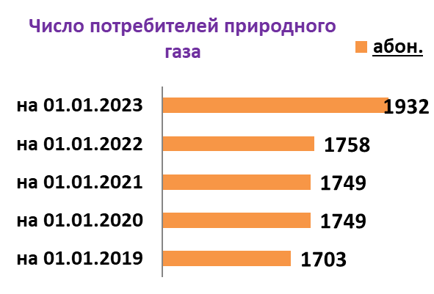
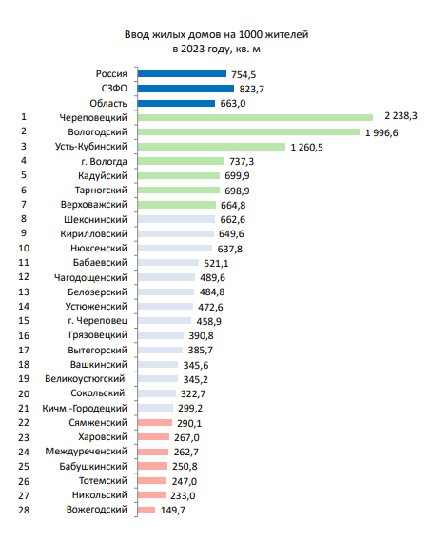
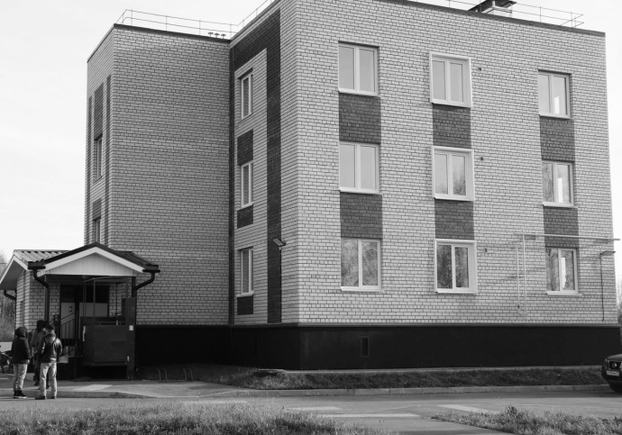
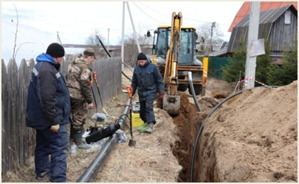
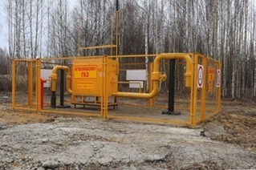
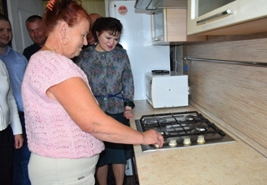
ГАЗИФИКАЦИЯ
ЖИЛИЩНОЕ СТРОИТЕЛЬСТВО
Усть-Кубинский район – один из лидеров в регионе по жилищной застройке.
7
котельных
Факторы, способствующие росту строительства: комфортные условия для проживания, прекрасная экология, льготы для сельских жителей
ИНВЕСТИЦИОННЫЙ ПРОФИЛЬ УСТЬ-КУБИНСКОГО ОКРУГА

Slide 6
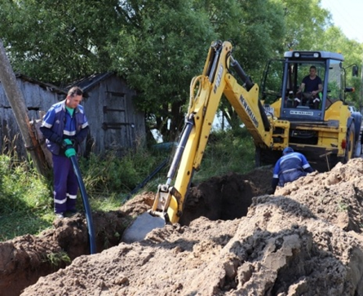
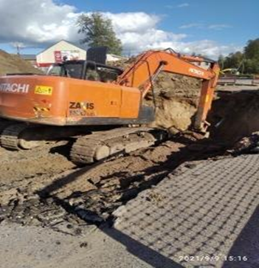
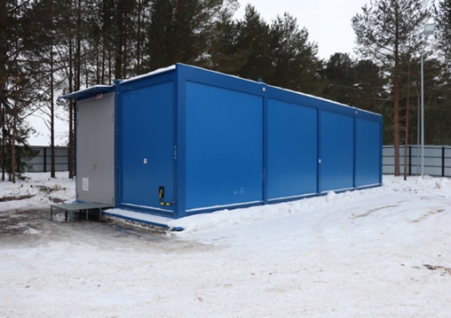
коммунальное хозяйство
КОММУНАЛЬНОЕ ХОЗЯЙСТВО
В период с 2019 по 2023 годы на территории села Устье проведена модернизация системы водоснабжения по её итогам в работу введена новая модульная станция водоочистки, заменены водоводы, благоустроена территория станции очистки. Объем бюджетных инвестиций превысил 62 млн. рублей.
В 2021-2022 годах проводились работы по реконструкции системы водоотведения с. Устье. Объем бюджетных инвестиций превысил 52 млн. рублей.
ИНВЕСТИЦИОННЫЙ ПРОФИЛЬ УСТЬ-КУБИНСКОГО ОКРУГА

Slide 7
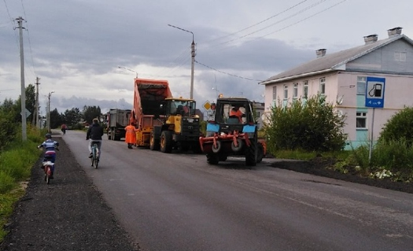
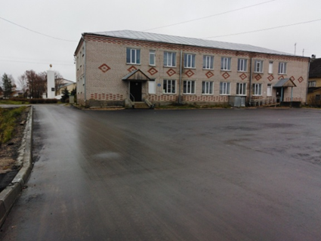
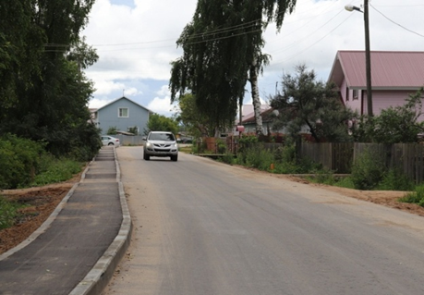
транспортная инфраструктура
ТРАНСПОРТНАЯ ИНФРАСТРУКТУРА
За период с 2020 по 2023 год на содержание и капитальный ремонт муниципальной улично-дорожной сети округа направлено бюджетных ассигнований более 170,2 млн. рублей.
489,7 км
общая протяженность автомобильных дорог
228,3 км
протяженность автомобильных дорог местного значения
Состояние сети автомобильных дорог округа поддерживается в хорошем состоянии
ИНВЕСТИЦИОННЫЙ ПРОФИЛЬ УСТЬ-КУБИНСКОГО ОКРУГА

Slide 8
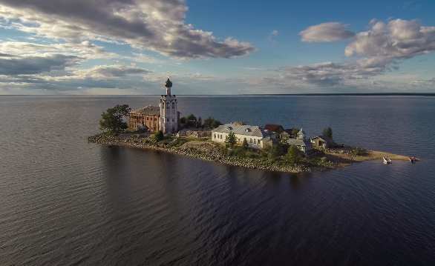
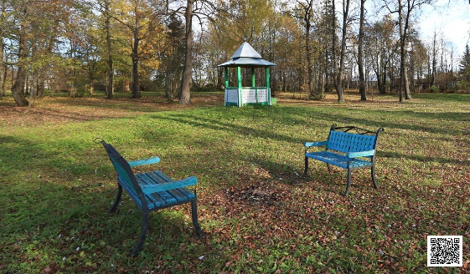
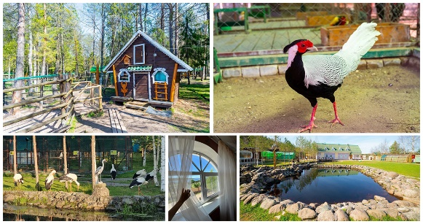
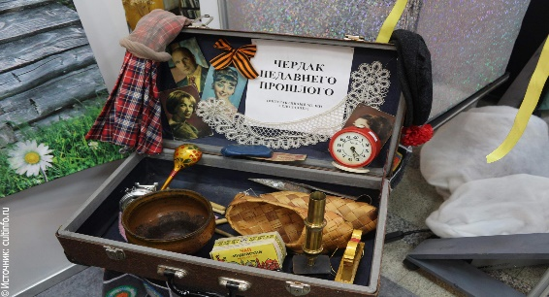



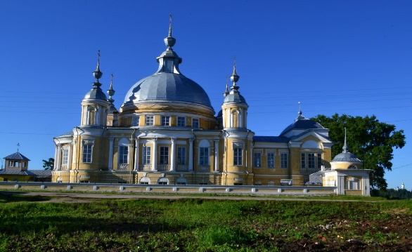
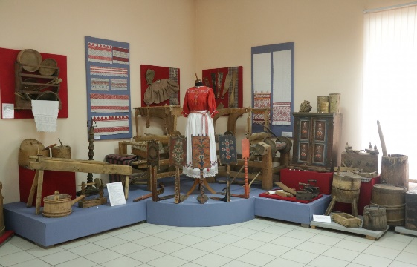
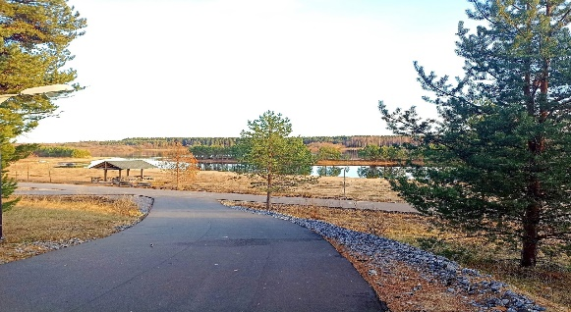
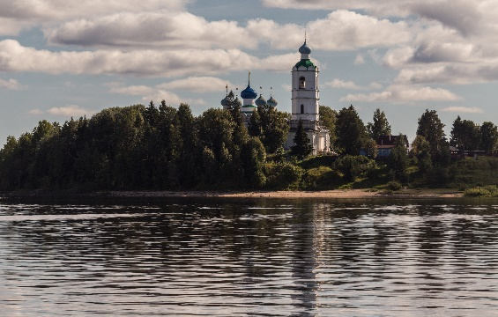



туризм
ДОСТОПРИМЕЧАТЕЛЬНОСТИ
СПАСО-КАМЕННЫЙ МОНАСТЫРЬ
НИКОЛЬСКИЙ ПАРК
ЭКЗОПАРК Д.АНАНЬИНО
ВЫСТАВАЧНАЯ ЭКСПОЗИЦИЯ
«В ГОСТЯХ У СКОПИДОМОВ» С.ЗАДНЕЕ
ХРАМ НИКОЛАЯ МИРЛИКИЙСКОГО С. УСТЬЕ
ИСТОРИКО-ЭТНОГРАФИЧЕСКИЙ МУЗЕЙ
ЗОНА ОТДЫХА
«СОСНОВЫЙ БОР УСТЬЕ»
ЦЕРКОВЬ АФАНАСИЯ, ПАТРИАРХА АЛЕКСАНДРИЙСКОГО Д.ЧИРКОВО
география туристов:
Москва
Санкт-Петербург
Вологда
Череповец
26 тыс. чел
туристический поток за 2023 г.
6097 чел
посетило музей в 2023 г.
220
экскурсий и мероприятий проведено в 2023 г.
Ярославль
Мурманск
Архангельск
Краснодар
ИНВЕСТИЦИОННЫЙ ПРОФИЛЬ УСТЬ-КУБИНСКОГО ОКРУГА

Slide 9

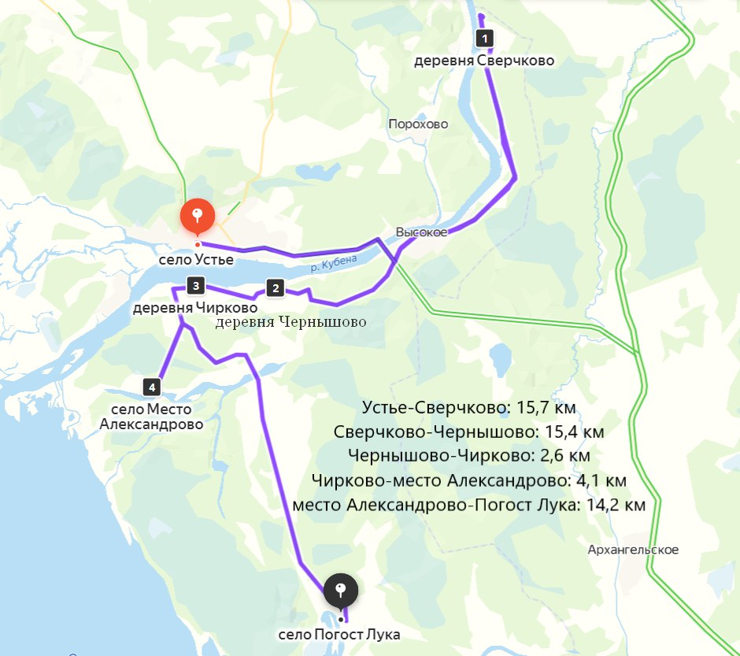
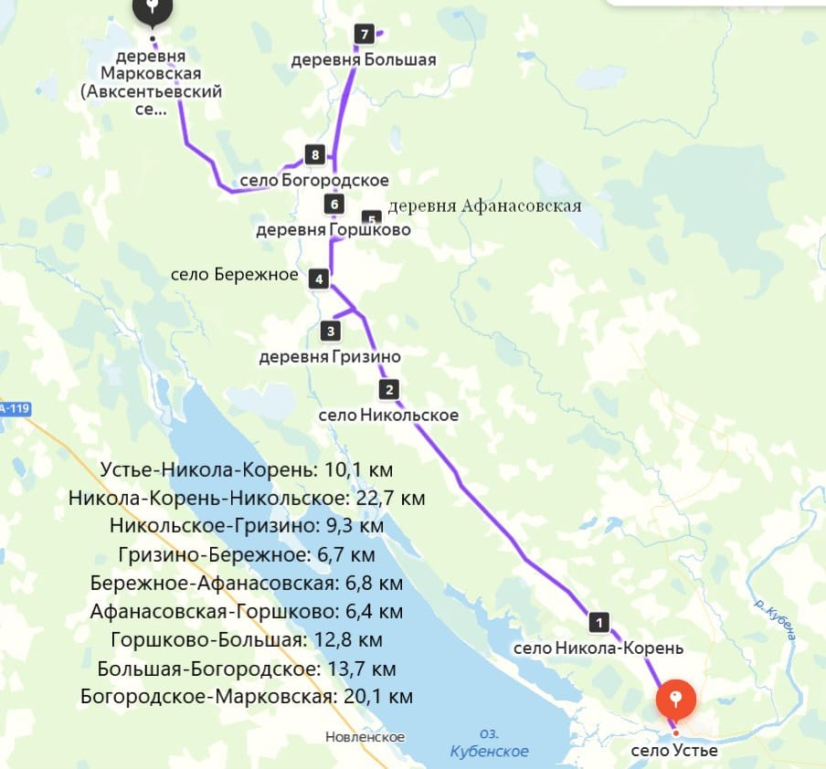
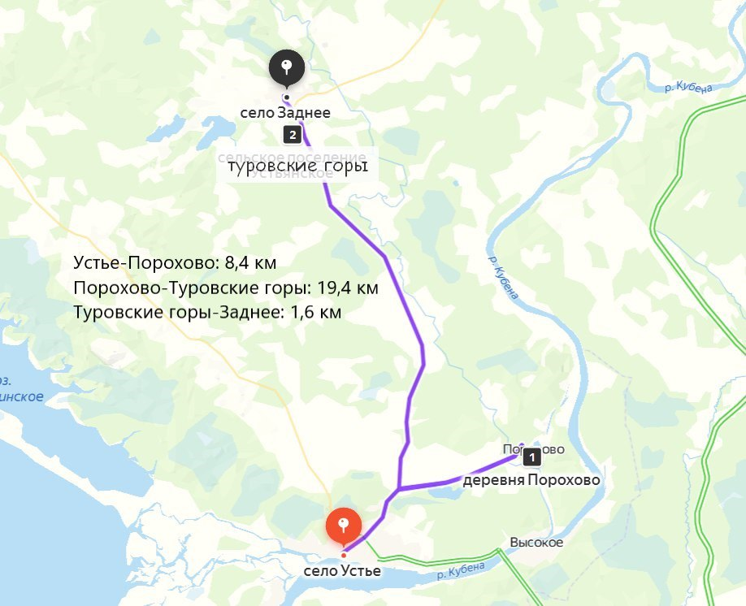

ТУРИЗМ
ТУРИСТИЧЕСКИЕ МАРШРУТЫ
МАРШРУТ С. УСТЬЕ - Д. ПОГОСТ ЛУКА
МАРШРУТ С УСТЬЕ – Д. МАРКОВСКАЯ
МАРШРУТ С. УСТЬЕ – С. ЗАДНЕЕ
1. Часовня Смоленской Божией Матери в д.Сверчково
2. Церковь Илии Пророка в д. Чернышово
3. Часовня Дмитрия Солунского в д. Чирково
4. Церковь Афанасия, патриарха Александрийского
в д. Чирково
5.Александро-Куштский монастырь м. Александрово
6. Часовня святителя Николая Чудотворца
в с. Погост Лука
1. Церковь Н.Чудотворца в с.Н-Корень
2. Церковь Покрова Пресвятой Богородицы в с. Никольское
3. Церковь рождества Христова в с.Никольское
4. Часовня святителя Н. Чудотворца в с. Никольское
5. Никольский парк
6. Источник мученика Трифона в с.Никольское
7. Часовня Вознесения Господня в д.Гризино
8. Церковь Троицы Живоначальной в д.Ивановская
9. Дом купца Быченкова В.А. в с.Бережное
10. Памятник им. В.И.Ленина в с.Бережное
11. Часовня Иоанна Богослова в д. Горшково
12. Источник Божией Матери Троеручицы в д.Афанасовская
13. Озеро Святое в д.Марковская
14. Зубры в д.Большая
1. Церковь Н.Чудотворца в д. Филисово
2. Туровские горы
3. Источник «Ключик»
4. Выставочная экспозиция «В гостях у скопидомов»
в с. Заднее
5. Часовня св. Марка Белавинского в д. Стафилово
ИНВЕСТИЦИОННЫЙ ПРОФИЛЬ УСТЬ-КУБИНСКОГО ОКРУГА

Slide 10
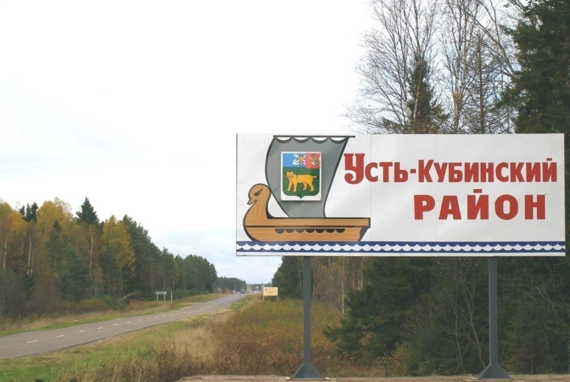
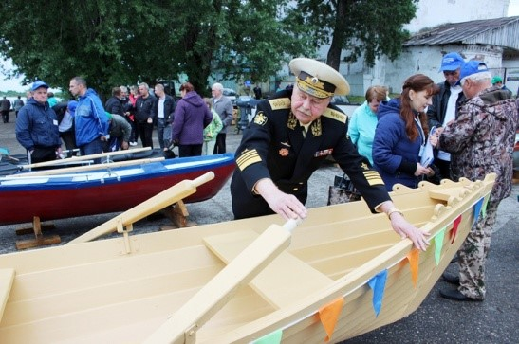
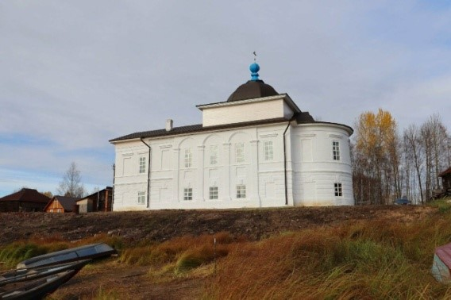
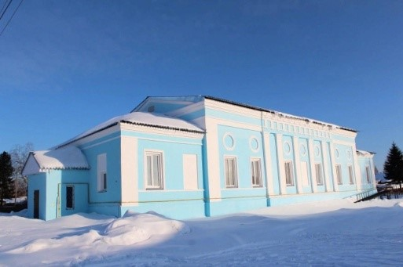
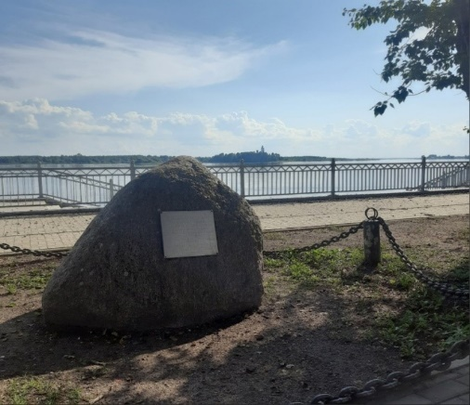
туризм
ТУРИЗМ
ЗНАКОВЫЕ СОБЫТИЯ
в 2025 году
25 областной конкурс профессионального мастерства по изготовлению лодок
в 2025 году
605 лет
Александро-куштскому монастырю м.Александрово
в 2025 году
30-летие
со дня открытия Усть-Кубинского районного краеведческого музея
95-летие образования Усть-Кубинского района
2024 год
в 2025 году
30 лет
памятнику в честь приезда Ивана Грозного
ИНВЕСТИЦИОННЫЙ ПРОФИЛЬ УСТЬ-КУБИНСКОГО ОКРУГА

Slide 11


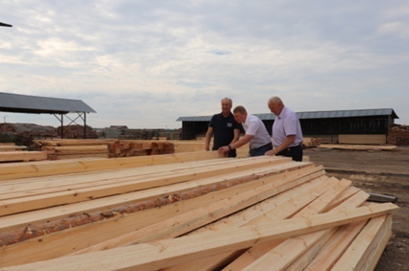
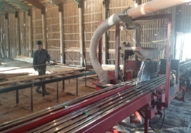
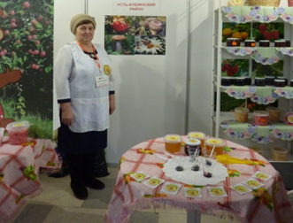
промышленность
ПРОМЫШЛЕННОСТЬ
Промышленность в районе представлена следующими отраслями:
электро-теплоэнергетика, пищевая, лесная и деревообрабатывающая
СППК «Возрождение» производит хлебобулочные и кондитерские изделия. В ассортиментном перечне
СППК «Возрождение» более 70 наименований хлебобулочных и кондитерских изделий.
Крупные лесозаготовители на территории округа – ООО «УстьеЛес», ООО «Вологодский лес», Усть-Кубинский лесхоз-филиал САУ лесного хозяйства ВО «Вологдалесхоз», ООО «Хвоя».
Деревоперерабатывающие предприятия: ООО «Устьедрев»,
ООО «ДСК-Устье», ИП Карамов А.С.А.С.
В цехе ООО «ЗАРЯ» изготавливают более 50 видов продукции – это колбасы и консервы. Консервы «Говядина тушеная», 5 видов каши с мясом производятся под товарным знаком «Настоящий Вологодский продукт».
ИП Глава КФХ Сивенкова И.Л. Основным видом деятельности является консервирование и переработка ягод, овощей, фруктов. В 2023 году предприниматель выпустила 15 тонн готовой продукции.
объем лесозаготовки в 2023 году составил 134,6 тыс. куб.м
ИНВЕСТИЦИОННЫЙ ПРОФИЛЬ УСТЬ-КУБИНСКОГО ОКРУГА

Slide 12
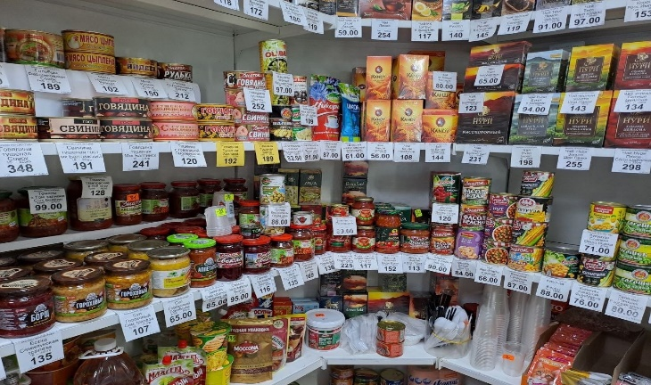
ПОТРЕБИТЕЛЬСКИЙ РЫНОК
МАЛЫЙ БИЗНЕС
Малый бизнес – один из основных сегментов, обеспечивающих развитие экономики округа
64
объекта торговли
219
188
197
146
5
объектов общественного питания
ИНВЕСТИЦИОННЫЙ ПРОФИЛЬ УСТЬ-КУБИНСКОГО ОКРУГА

Slide 13
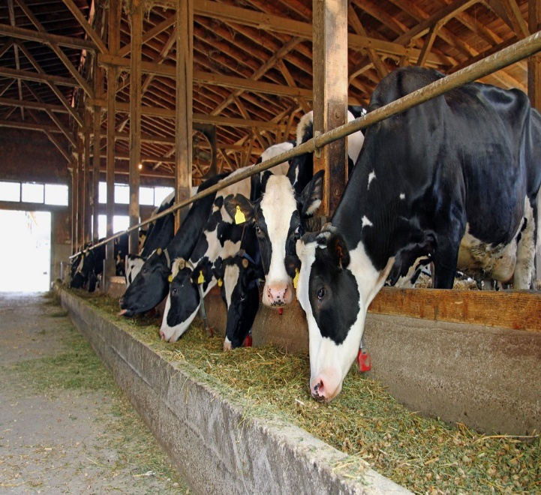
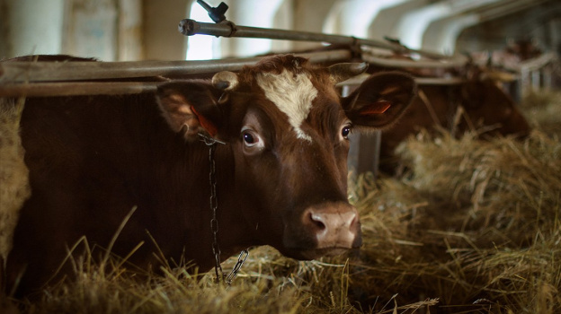
Основные предприятия:
ООО «ЗАРЯ»
отделение «Устье» АО «Вологодский картофель»
СКПК «Взаимный кредит»
СППК «Возрождение»
5361
4813
4706,5
3926
6120
5739
5402
5241
ИНВЕСТИЦИОННЫЙ ПРОФИЛЬ УСТЬ-КУБИНСКОГО ОКРУГА

Slide 14

SWOT-анализ
SWOT-АНАЛИЗ МУНИЦИПАЛЬНОГО ОКРУГА
СИЛЬНЫЕ СТОРОНЫ
Близость к областному центру – городу Вологда
Наличие крупного водного объекта – река Кубена и Кубенское озеро
Чистая экология
Наличие свободных земельных участков и природных ресурсов (расчетная лесосека используется на 48%)
Развитая энергетическая инфраструктура (газ, свет)
Богатое культурно-историческое наследие: 16 памятников регионального и 1 федерального значения
Наличие свободных инвестиционных площадок: 7
СЛАБЫЕ СТОРОНЫ
Относительная распределенность лесных ресурсов между арендаторами
Постепенное зарастание неиспользуемых сельскохозяйственных угодий
Недостаточный уровень развития общепита и мест размещения, как фактора туристической привлекательности
Необеспеченность инженерной инфраструктурой большинства земельных участков
Неустойчивая интернет-связь
ВОЗМОЖНОСТИ
Развитие сельскохозяйственного производства
Создание и развитие производств по углубленной переработке древесины (в том числе лиственных пород)
Создание объектов туристической инфраструктуры с акцентом на региональные традиции и продвижение местных экологических продуктов
УГРОЗЫ
Урбанизация населения
Дефицит квалифицированных кадров из-за оттока трудовых ресурсов в крупные города и естественной убыли населения
Правовые препятствия для перевода земель из одной категории в другую для реализации инвестпроект (лесной фонд, земли сельхозназначения)
Высокая стоимость технологического присоединения объектов к энергетическим сетям
Рост цен на сырье и энергоносители
ИНВЕСТИЦИОННЫЙ ПРОФИЛЬ УСТЬ-КУБИНСКОГО ОКРУГА

Slide 15
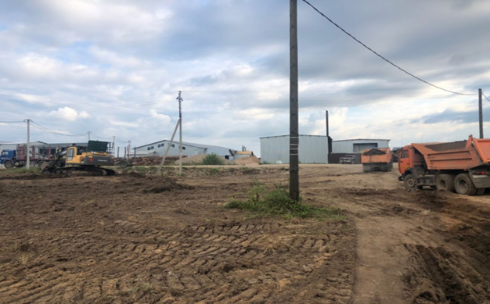
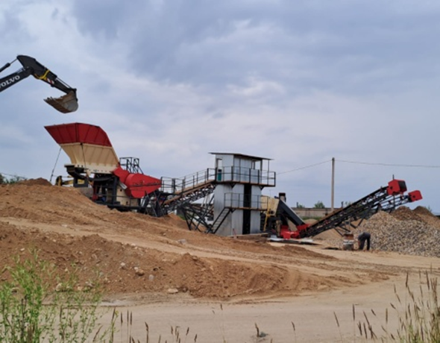
инвестиционные проекты
ИНВЕСТИЦИОННЫЕ ПРОЕКТЫ
В 2023 году введен в эксплуатацию дробильно-сортировочный комплекс ООО «Теплый Дом».
20,7 млн. рублей
объем инвестиции в реализацию проекта
Во втором полугодии 2023 года в с.Богородское Усть-Кубинского округа ООО «Ярд» приступило к реализации проекта по строительству комбината по производству биотоплива: древесного угля, пелетов и топливных брикетов. Сумма проекта более 127 миллионов рублей.
ИНВЕСТИЦИОННЫЙ ПРОФИЛЬ УСТЬ-КУБИНСКОГО ОКРУГА

Slide 16

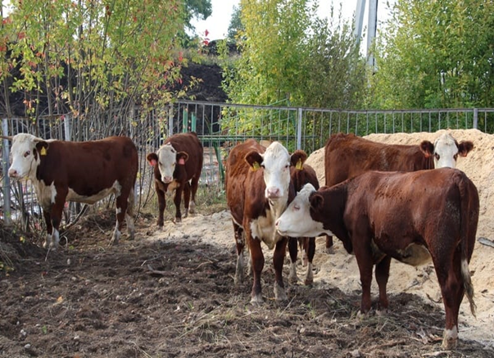
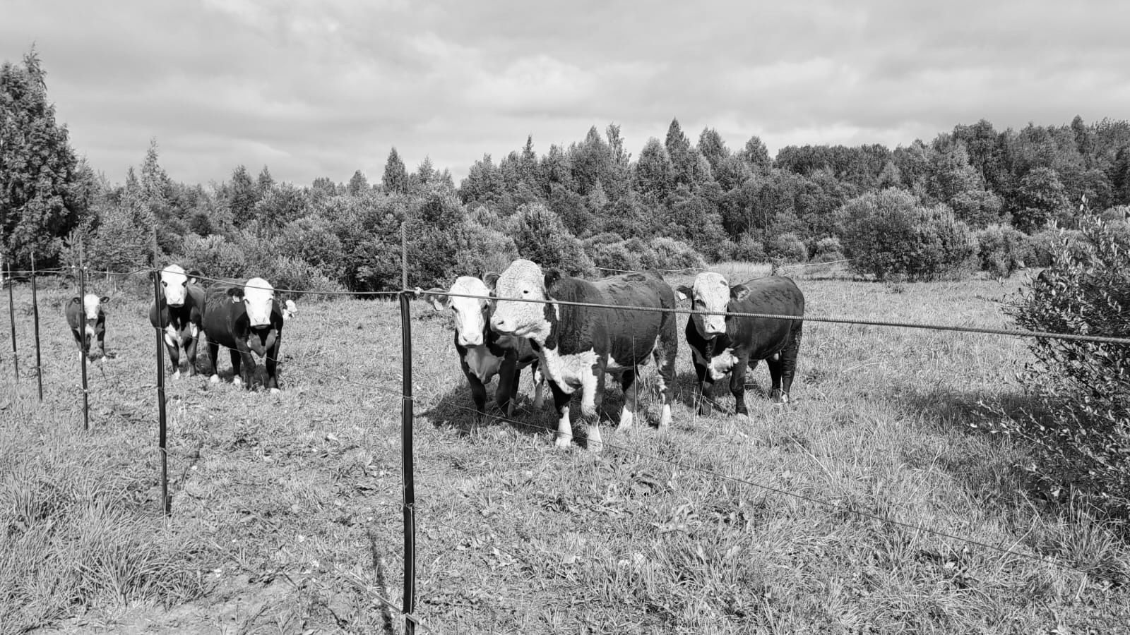
ИНВЕСТИЦИОННЫЕ ПРОЕКТЫ
1 сентября 2023 года КФХ «Урожай» завезли из Кировской области в Усть-Кубинский округ 5 нетелей и 5 бычков породы герефорд. Глава КФХ Долганов Алексей Николаевич в 2024 году получил грант на развитие семейной фермы.
ИНВЕСТИЦИОННЫЙ ПРОФИЛЬ УСТЬ-КУБИНСКОГО ОКРУГА

Slide 17
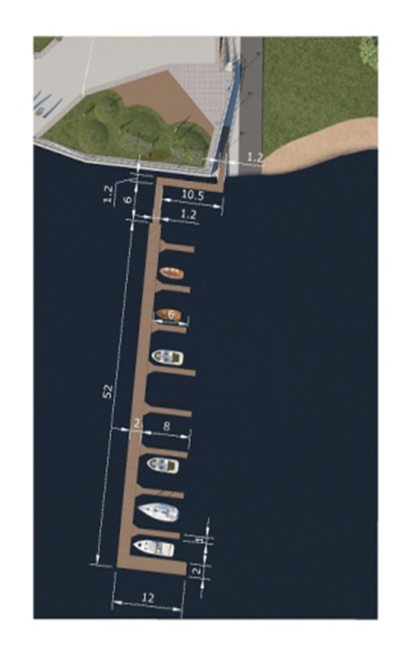
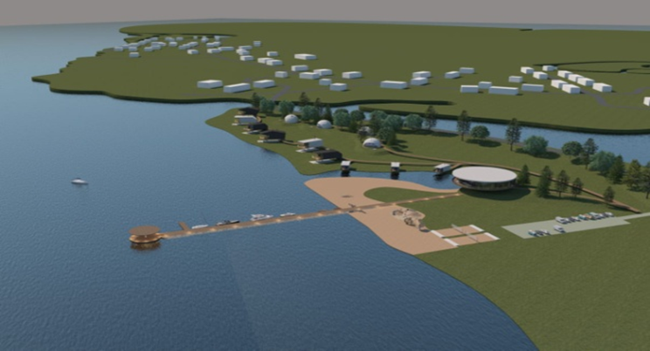
ИНВЕСТИЦИОННЫЙ ПРОФИЛЬ УСТЬ-КУБИНСКОГО ОКРУГА
ИНВЕСТИЦИОННЫЕ ПРОЕКТЫ
ООО «Ясно» приступило в октябре 2023 года к реализации проекта по строительству пирса и лодочной станции на территории водного объекта – реки Кубены.
В 2025 ООО «Ясно» планирует начать реализацию проекта по строительству базы отдыха на территории Усть-Кубинского муниципального округа.
Данный проект признан Правительством Вологодской области масштабным инвестиционным проектом

Slide 18
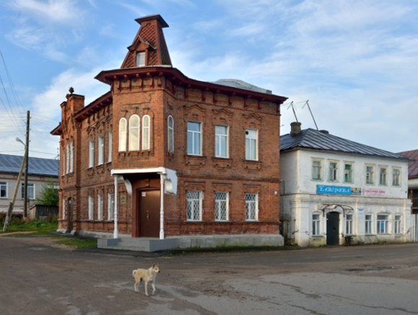
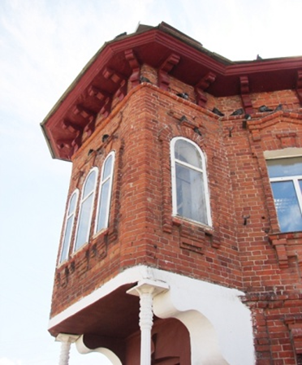
ПОРТФЕЛЬ ИНВЕСТИЦИОННЫХ ПЛОЩАДОК
Местоположение: Вологодская область, Усть-Кубинский район, с. Устье, ул. Советская, здание расположено в исторической части села Устье в 100 метрах от реки Кубены.
Площадь: 205,9 кв.м.
Наличие объектов инженерной и транспортной инфраструктур
Газоснабжение имеется
Электроснабжение, теплоснабжение, водоснабжение имеется
Расстояние до г. Вологда 80 км.
Функциональное назначение:
приспособление здания под гостевой дом, хостел или гостиницу
ИНВЕСТИЦИОННЫЙ ПРОФИЛЬ УСТЬ-КУБИНСКОГО ОКРУГА

Slide 19
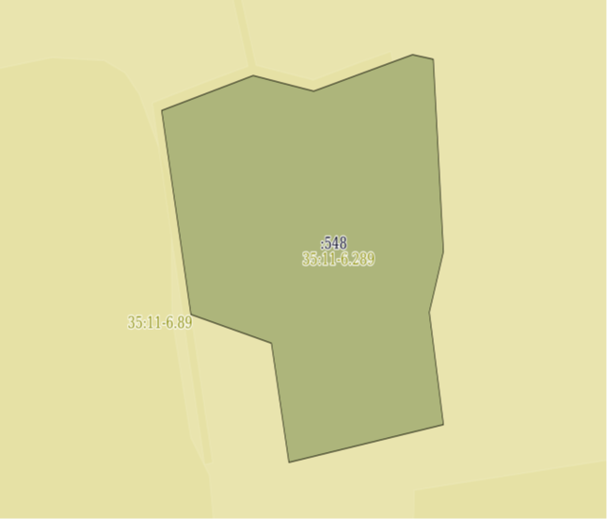
ПОРТФЕЛЬ ИНВЕСТИЦИОННЫХ ПЛОЩАДОК
Земельный участок с кадастровым № 35:11:0302040:548.
Площадь участка – 2,2 га.
Категория земель: Земли промышленности, энергетики, транспорта, связи, радиовещания, телевидения, информатики, земли для обеспечения космической деятельности, земли обороны, безопасности и земли иного специального назначения.
Вид разрешенного использования: Зона предприятий и коммунально-складских объектов.
Допустимый класс опасности для размещения объектов - III класс.
Имеется возможность подключения к электроснабжению и газоснабжению. Возможно устройство автономного водоснабжения и теплоснабжения от газа.
Местоположение: д. Филисово, Усть-Кубинский район, Вологодская область
Собственник: Усть-Кубинский муниципальный округ
Предоставление на условиях : аренда, собственность.
Расстояние до г. Вологда 80 км.
Автобусное сообщение, дороги с асфальтовым покрытием.
Земельный участок полностью расположен в границах зоны с реестровым номером 35:11-6.290 от 27.06.2022, ограничение использования земельного участка в пределах зоны: Третий пояс зоны санитарной охраны поверхностного водозабора из р. Кубена для питьевого и хозяйственно-бытового водоснабжения с. Устье Усть-Кубинского района Вологодской области, тип: Зона санитарной охраны источников водоснабжения и водопроводов питьевого назначения, дата решения: 24.12.2021, номер решения: 334, наименование ОГВ/ОМСУ: Департамент природных ресурсов и охраны окружающей среды Вологодской области.
ИНВЕСТИЦИОННЫЙ ПРОФИЛЬ УСТЬ-КУБИНСКОГО ОКРУГА

Slide 20
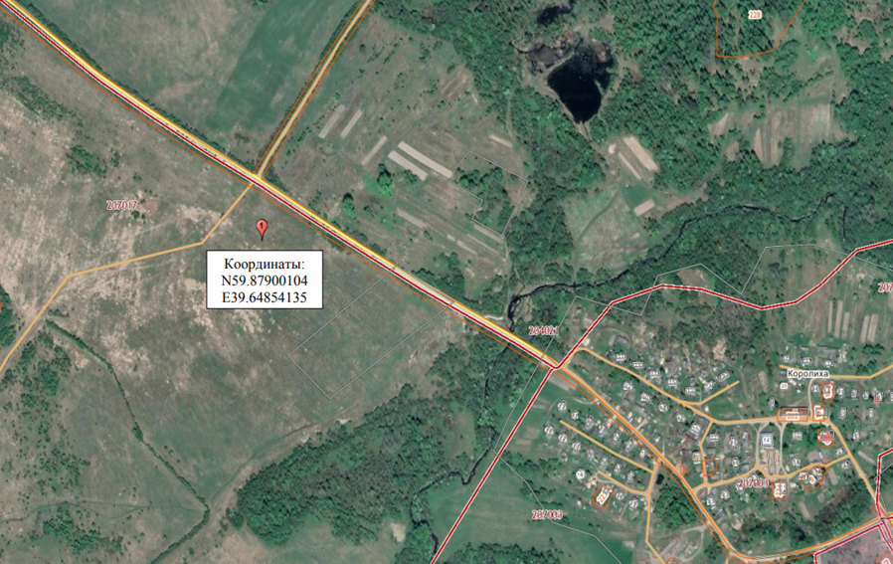
ПОРТФЕЛЬ ИНВЕСТИЦИОННЫХ ПЛОЩАДОК
Животноводство- растениеводство
Общая площадь (пашня, сенокосы, пастбища) - 798 га,
35:11:0000000:16
Собственник Усть-Кубинский муниципальный округ
Категория земель: земли сельхозназначения.
Предоставление на условиях : аренда, собственность.
Местоположение: 40 км до с. Устье, 80 км до ж.д. станции Сухона, 120 км до г. Вологды. Автобусное сообщение, дороги с асфальтовым покрытием.
По типу почв поля пригодны для молочного животноводства и полеводства, ведущими культурами могут быть озимая рожь, овес, ячмень, многолетние травы.
ИНВЕСТИЦИОННЫЙ ПРОФИЛЬ УСТЬ-КУБИНСКОГО ОКРУГА

Slide 21
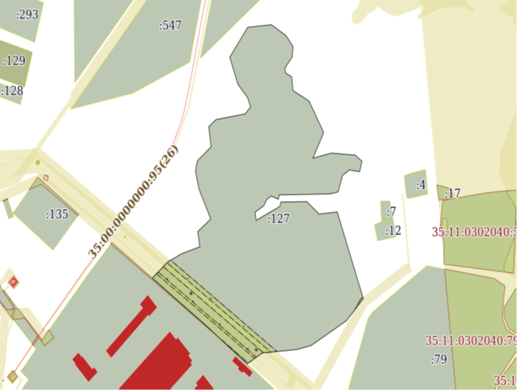
ПОРТФЕЛЬ ИНВЕСТИЦИОННЫХ ПЛОЩАДОК
Земельный участок с кадастровым
№ 35:11:0302040:127, площадью 19,3 га.
Категория земель: Земли промышленности, энергетики, транспорта, связи, радиовещания, телевидения, информатики, земли для обеспечения космической деятельности, земли обороны, безопасности и земли иного специального назначения.
Вид разрешенного использования: для строительства объекта «Тепличное хозяйство».
Собственник: ООО "ВудКом", ОГРН: 1201100002510.
Предоставление на условиях : аренда, собственность.
Местоположение: в границах с. Устье, Усть-Кубинского района Вологодской области.
Расстояние до г. Вологда 80 км.
Автобусное сообщение, дороги с асфальтовым покрытием.
Имеется возможность подключения к электроснабжению, водоснабжению и газоснабжению.
ИНВЕСТИЦИОННЫЙ ПРОФИЛЬ УСТЬ-КУБИНСКОГО ОКРУГА

Slide 22
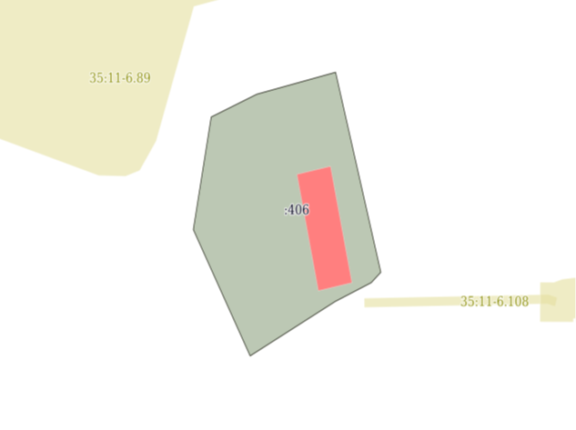
ПОРТФЕЛЬ ИНВЕСТИЦИОННЫХ ПЛОЩАДОК
Земельный участок в кадастровым № 35:11:0201020:406.
Площадь участка – 1,2 га.
Категория земель: Земли промышленности, энергетики, транспорта, связи, радиовещания, телевидения, информатики, земли для обеспечения космической деятельности, земли обороны, безопасности и земли иного специального назначения.
Вид разрешенного использования: Промышленность, склад.
Допустимый класс опасности для размещения объектов – IV-V класс.
Имеется возможность подключения к электроснабжению. Возможно устройство автономного водоснабжения и теплоснабжения.
Местоположение: д. Острецово, Усть-Кубинский район, Вологодская область.
65 км до с. Устье, 95 км до ж.д. станции Сухона, 135 км до г. Вологды. Автобусное сообщение, дороги с асфальтовым покрытием.
Прочие характеристики: близлежащий населенный пункт д. Марковская.
Собственник: Усть-Кубинский муниципальный округ
Предоставление на условиях : аренда, собственность.
ИНВЕСТИЦИОННЫЙ ПРОФИЛЬ УСТЬ-КУБИНСКОГО ОКРУГА

Slide 23
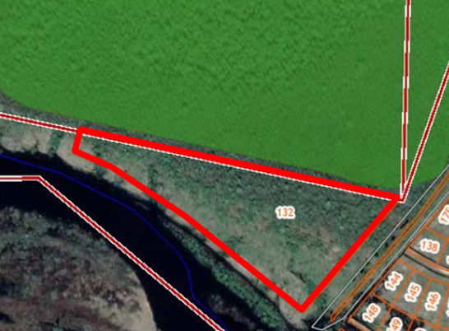
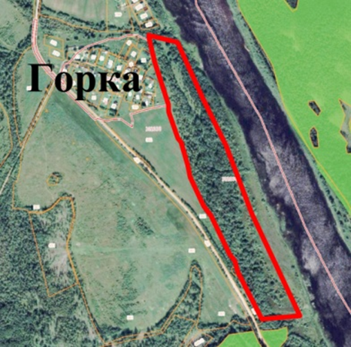
ПОРТФЕЛЬ ИНВЕСТИЦИОННЫХ ПЛОЩАДОК
ИНВЕСТИЦИОННЫЙ ПРОФИЛЬ УСТЬ-КУБИНСКОГО ОКРУГА
Земельный участок в кадастровым № 35:11:0402001:132
Площадь участка – 3,3 га.
Категория земель: Земли населенных пунктов.
Имеется возможность подключения к электроснабжению, водоснабжению и газоснабжению.
Местоположение: с. Устье, Усть-Кубинский округ, Вологодская область.
35 км до ж.д.станции Сухона, 80 км до г. Вологды. Автобусное сообщение, дороги с асфальтовым покрытием.
Прочие характеристики: участок расположен на берегу р.Кубена.
Собственник: Усть-Кубинский муниципальный округ
Предоставление на условиях : аренда, собственность.
Земельный участок в кадастровым № 35:11:0302030
Площадь участка – 14 га.
Категория земель: Земли запаса.
Имеется возможность подключения к электроснабжению, автономное водоснабжение.
Местоположение: Берег р.Кубена южнее д.Горка, Усть-Кубинский район, Вологодская область.
35 км до ж.д.станции Сухона, 80 км до г. Вологды. Автобусное сообщение, дороги с асфальтовым покрытием.
Собственник: Усть-Кубинский муниципальный округ
Предоставление на условиях : аренда, собственность.

Slide 24


ПОРТФЕЛЬ ИНВЕСТИЦИОННЫХ ПЛОЩАДОК
ИНВЕСТИЦИОННЫЙ ПРОФИЛЬ УСТЬ-КУБИНСКОГО ОКРУГА
Земельные участки с кадастровыми № 35:11:0207030:107
35:11:0207030:144; 35:11:0207030:147; 35:11:0207030:145;
35:11:0207030:157; 35:11:0207030:160; 35:11:0207030:156;
35:11:0207030:153; 35:11:0207030:161; 35:11:0207030:162;
35:11:0207030:163; 35:11:0207030:164.
Площадь участков – 33 га.
Категория земель: Земли населенных пунктов.
Вид разрешенного использования: ИЖС, садоводство, ЛПХ.
Допустимый класс опасности для размещения объектов – IV-V класс.
Земельные участки расположены в 21 км от п.Устье, в границах населенного пункта село Старое, с непосредственным выходом к реке Кубена (возможно
благоустройство собственного пляжа или пирса), на высоком берегу в окружении лесных земель. Трансформаторная подстанция в пятидесяти метрах от земельных участков. Вариант водоснабжения: колодец.
Вариант канализации: септик.
Местоположение: с. Старое, Усть-Кубинский округ, Вологодская область.
55 км до с. Устье, 85 км до ж.д.станции Сухона, 125 км до г. Вологды. Автобусное сообщение, дороги с асфальтовым покрытием.
Собственник: Частное лицо.

Slide 25
работа с инвестором
РАБОТА С ИНВЕСТОРОМ
ОБЛАСТНЫЕ МЕРЫ ПОДДЕРЖКИ
МУНИЦИПАЛЬНЫЕ МЕРЫ
ПОДДЕРЖКИ
Налоговые льготы на срок до 5 лет
- освобождение от уплаты транспортного налога;
- снижение ставки налога на прибыль до 13,5% (региональной части налога);
- снижение ставки или освобождение от уплаты налога на имущество.
Инвестиционный налоговый кредит на 5 лет
- по налогу на имущество, транспортному налогу и налогу на прибыль;
- проценты за пользование кредита – ½ ключевой ставки ЦБ РФ.
Масштабные проекты:
- право на получение земельного участка в аренду без проведения торгов.
Субсидии:
- на возмещение части затрат по уплате процентов по кредитам, полученным в кредитных организациях
- на возмещение части затрат по лизинговым договорам, позволяющие компенсировать первоначальный лизинговый платеж и платежи по договорам финансовой аренды.
Программная поддержка:
обеспечение участия в федеральных программах для действующих и начинающих предпринимателей.
Имущественная поддержка
Преференции в виде передачи в аренду муниципального имущества без проведения торгов.
Финансовая поддержка
Финансовая поддержка оказывается в рамках муниципальной программы
«Содействие развитию предпринимательства и торговли в Усть-Кубинском муниципальном округе на 2023-2027 годы».
Консультационная поддержка
Консультационные услуги бизнес оказывают:
администрация округа;
МФЦ Усть-Кубинского округа.
ИНВЕСТИЦИОННЫЙ ПРОФИЛЬ УСТЬ-КУБИНСКОГО ОКРУГА

Slide 26





ИНВЕСТИЦИОННАЯ ПОДДЕРЖКА
АО «КОРПОРАЦИЯ РАЗВИТИЯ ВОЛОГОДСКОЙ ОБЛАСТИ»
АГЕНСТВО ГОРОДСКОГО РАЗВИТИЯ ПРЕДПРИНИМАТЕЛЬСТВА И ИНВЕСТИЦИЙ
ВОЛОГОДСКОЙ ОБЛАСТИ «МОЙ БИЗНЕС»
Корпорация развития Вологодской области является специализированной организацией по привлечению инвестиций и сопровождению инвестиционных проектов.
Центр поддержки
Предпринимательства
mail@mb.ru
rcpp35.ru
Деятельность агентства направлена на улучшение привлекательности Вологодской области для ведения бизнеса, увеличение доходов компаний малого и среднего бизнеса, вывод вологодских товаропроизводителей на российский и международные рынки, стимулирование инновационной активности в регионе, предупреждение и снижение рисков предпринимательской деятельности, развитие кооперационных связей и партнерских отношений.
ФОНД РЕСУРСНОЙ ПОДДЕРЖКИ МАЛОГО И СРЕДНЕГО ПРЕДПРИНИМАТЕЛЬСТВА
Предоставляет микрозаймы субъектам малого и среднего предпринимательства под низкий процент – от 5%. ФРП позволяет бизнесу получить финансирование на выгодных условиях.
ИНВЕСТИЦИОННЫЙ ПРОФИЛЬ УСТЬ-КУБИНСКОГО ОКРУГА

Slide 27



ИНВЕСТИЦИОННАЯ ПОДДЕРЖКА
АУ ВО «БИЗНЕС-ИНКУБАТОР»
АВТОНОМНАЯ НЕКОММЕРЧЕСКАЯ ОРГАНИЗАЦИЯ АГЕНСТВО ГОРОДСКОГО РАЗВИТИЯ
+7 (8172) 578-350
adm.event@smb35.ru
+7 (8202)201-928
info@agr-city.ru
Комплексная поддержка начинающих предпринимателей: консультационная помощь в подготовке заявок на получение денежных средств по областным и федеральным программам развития.
- Бизнес-образование
- Консалтинговые услуги
- Центр международного сотрудничества
КОНТАКТНАЯ ИНФОРМАЦИЯ
Глава Усть-Кубинского муниципального округа
Быков Иван Васильевич
Заместитель главы администрации округа
Фомичев Сергей Николаевич
Тел.+7(81753) 2-14-86
Факс+7(81753) 2-17-29
E-mail: 53Ust-Kubinskij@r19.gov35.ru
Тел.+7(81753) 2-17-18
E-mail: 53Ust-Kubinskij@r19.gov35.ru
ИНВЕСТИЦИОННЫЙ ПРОФИЛЬ УСТЬ-КУБИНСКОГО ОКРУГА

